Slide 1
Elektronische signalen 2
Niet-inverterende versterker
P. Debbaut

Slide 2
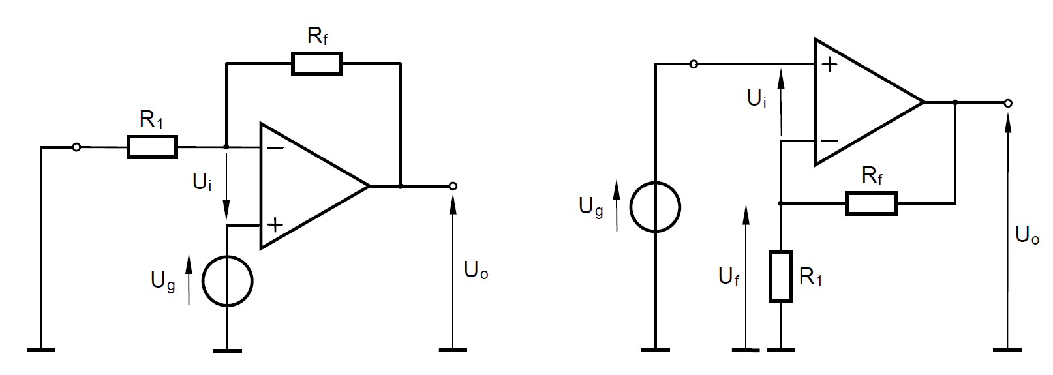
Principeschema
* Voedingsspanningen niet getekend!

Slide 3
Terugkoppeling-tegenkoppeling

Slide 4
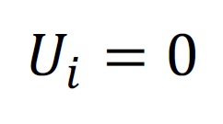
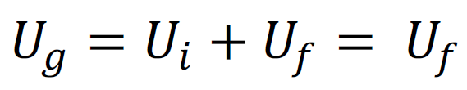
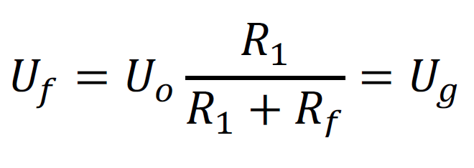
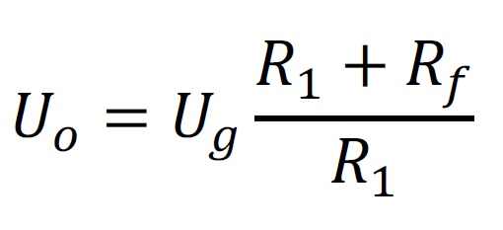
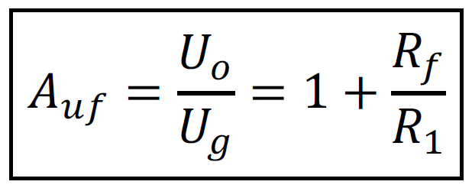
Spanningsversterking
Opmerkingen
signaal wordt niet geïnverteerd
A_{uf} alleen bepaald door R_{f} en R₁
A_{uf} dezelfde voor AC en DC

Slide 5
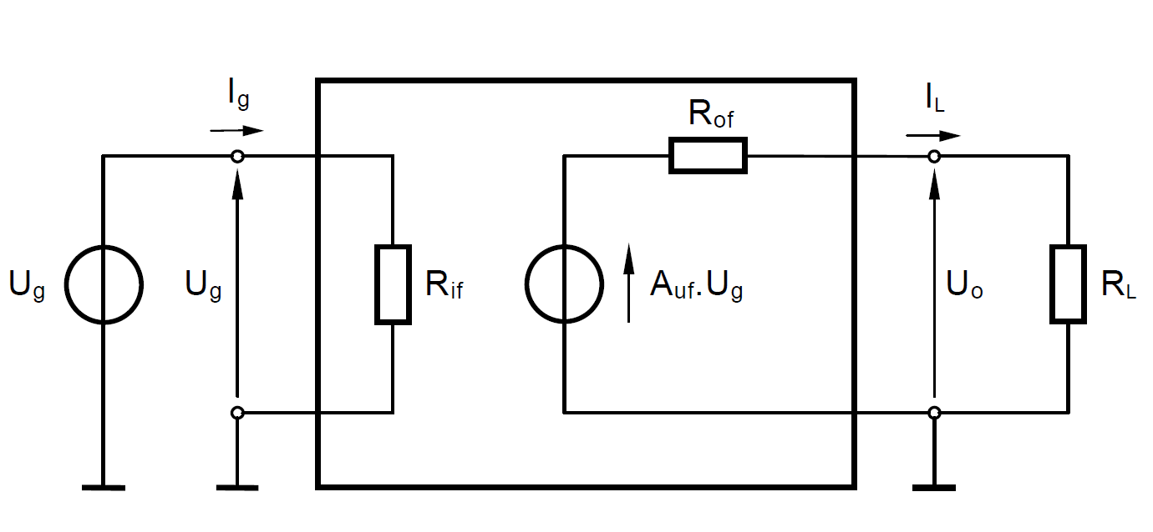
Blokschema niet-inverterende verst.
uitgangsweerstand
uitgangsspanning
ingangsspanning
belasting
ingangsweerstand
spanningsversterking

Slide 6
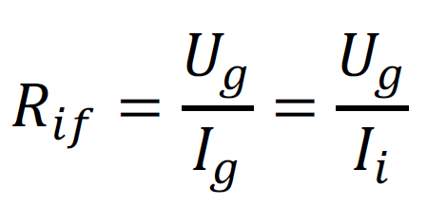
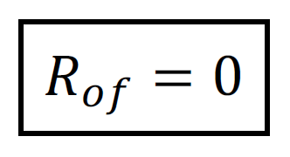
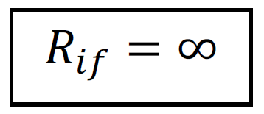
In- en uitgangsweerstand
Ingangsstroom = 0
Bij belasting daalt de uitgangsspanning niet!
Belast de vorige trap niet!

Slide 7
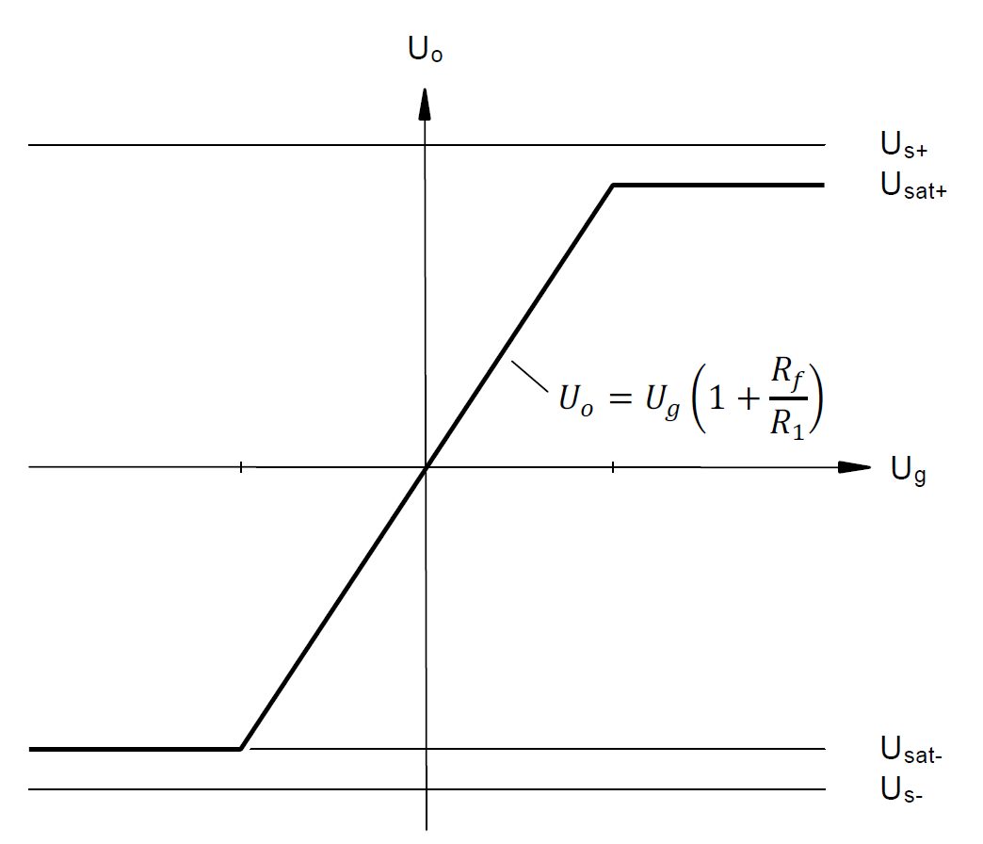
Transferkarakteristiek

Slide 8
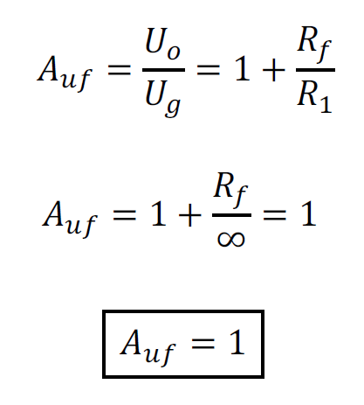
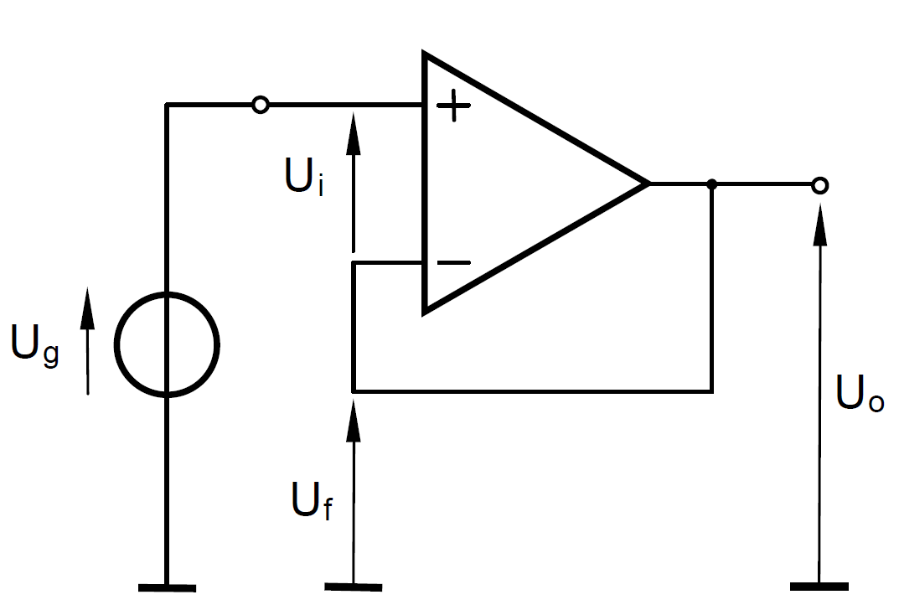
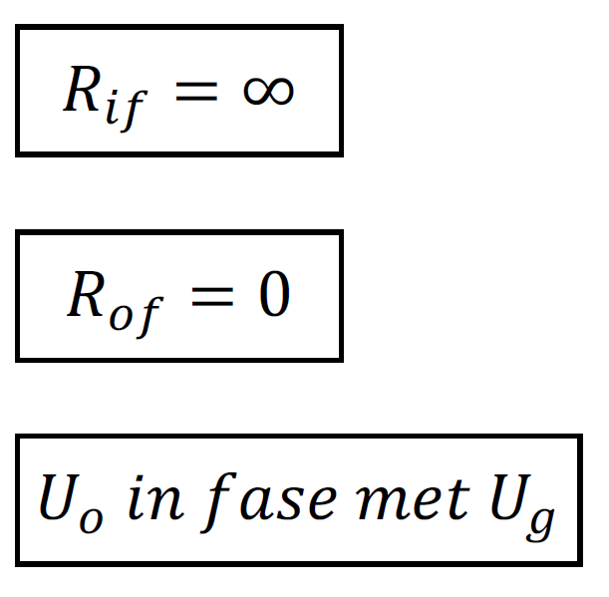
Spanningsvolger-buffertrap
R₁ weglaten
R_{f} vervangen door kortsluiting
Eigenschappen buffertrap

Slide 9
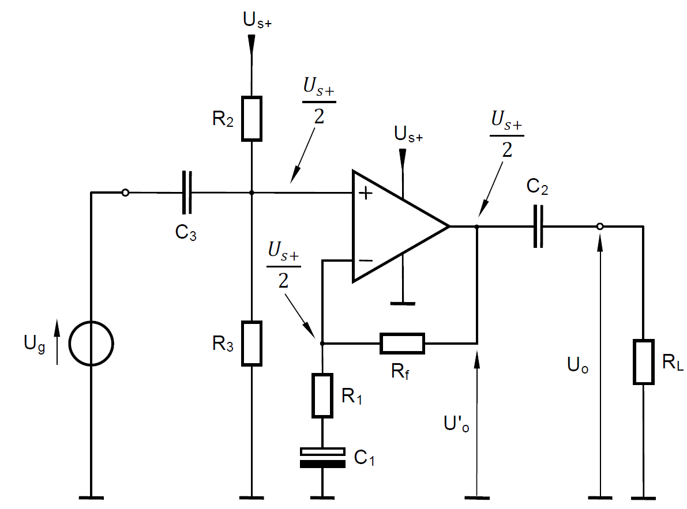
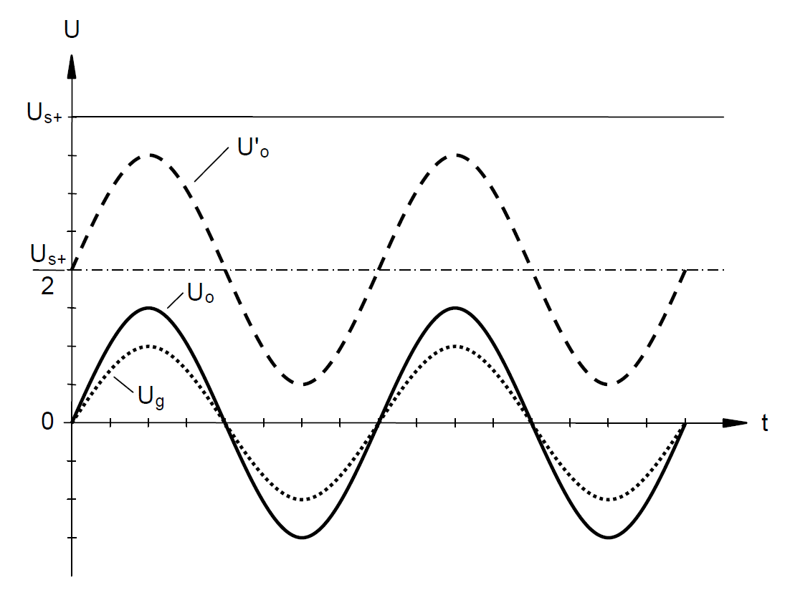
Asymmetrische voeding
Enkelvoudige voeding U_{s+}
Signaalverloop
Bij R₂ = R₃

Slide 10
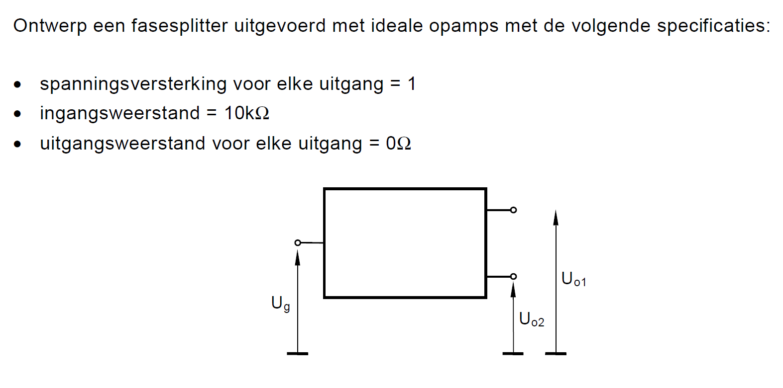
Oefening - fasesplitter
In tegenfase met U_{g}
In fase met U_{g}

Slide 11
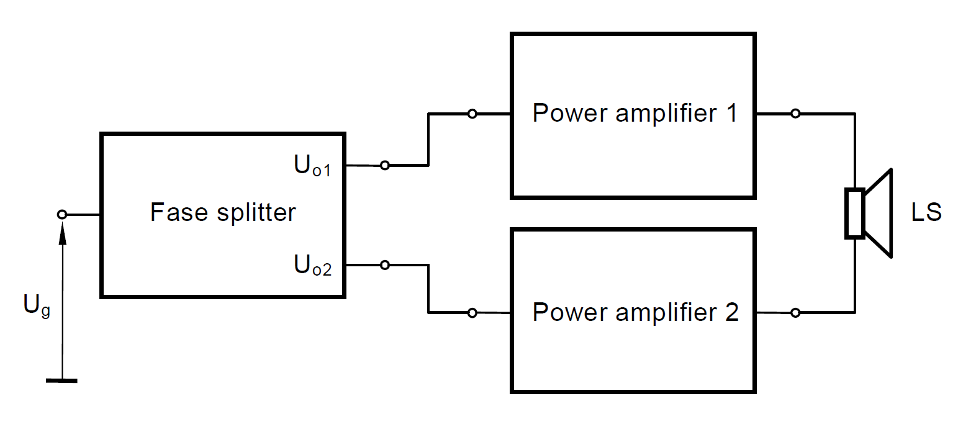
Toepassing– fasesplitter
Brugschakeling van geluidsversterkers
Voordeel: meer vermogen (4X) bij dezelfde voedingsspanning!

Slide 12
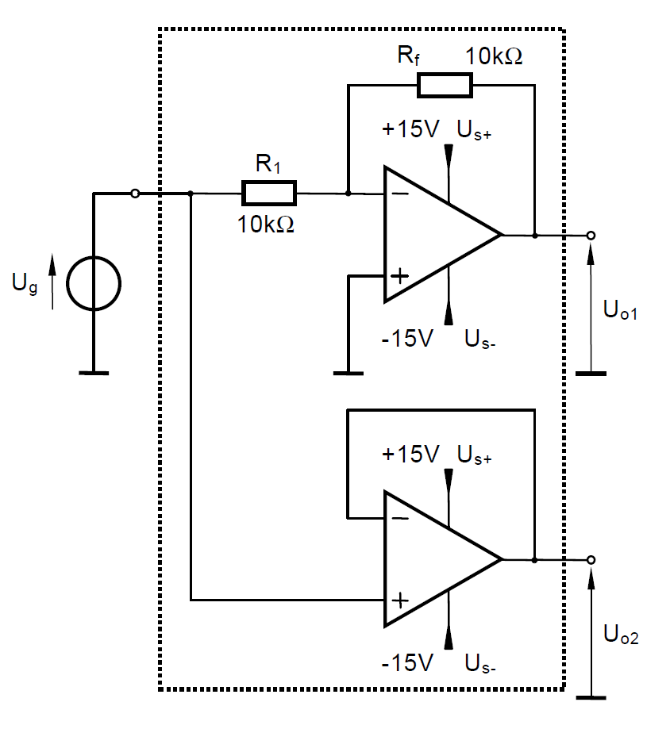
Oplossing – fasesplitter

